Slide 1
การฝึกอบรมเรื่องข้อกำหนดในการบันทึก ข้อมูลและการลงบัญชี
คำอธิบาย
เพื่อให้คำแนะนำเกี่ยวกับการดูแลจัดเก็บเอกสารสนับสนุนอย่างครบถ้วนและถูกต้องสำหรับกิจกรรม การชำระเงินและบัญชีที่มีความเสี่ยงสูง (เช่น รายงานค่าใช้จ่าย เงินสดย่อย ฯลฯ) พนักงานควรได้รับการฝึกอบรมนี้เพื่อให้เข้าใจยิ่งขึ้น ถึงความสำคัญของการดูแลจัดเก็บเอกสารและวิธีดูแลให้มีการบันทึกข้อมูลและการลงบัญชีอย่างเพียงพอ
มีประโยชน์กับคุณอย่างไร
การดูแลให้การบันทึกข้อมูลและการลงบัญชีถูกต้องจะช่วยให้บริษัทคุณบันทึกธุรกรรมทางธุรกิจอย่างมีรายละเอียดเหมาะสม และดูแลให้มีระบบการควบคุมบัญชีภายในอย่างเพียงพอ การบันทึกข้อมูลและการลงบัญชีอย่างถูกต้อง ยังมีส่วนช่วยในการวางแผน การกำหนดงบประมาณ การรายงาน และการจัดสรรทรัพยากรในธุรกิจของคุณ อย่างมีประสิทธิภาพ
คำแนะนำ
จัดให้มีการฝึกอบรมเป็นระยะๆ แก่พนักงานที่รับผิดชอบในการเก็บรักษาการบันทึกข้อมูลและ การลงบัญชี รวมทั้งพนักงานใหม่ที่ว่าจ้างเพื่อทำหน้าที่ดังกล่าว
ตรวจสอบให้แน่ใจว่ามีเอกสารการฝึกอบรมให้กับพนักงานตามที่จำเป็น
ใช้ใบลงชื่อเพื่อบันทึกข้อมูลการเข้าร่วมสำหรับเซสชันการฝึกอบรมแต่ละครั้ง
เอกสารอื่นๆ ที่ต้องพิจารณา
ใบลงชื่อ
คำแนะนำเกี่ยวกับการบันทึกข้อมูลและการลงบัญชี

Slide 2
ข้อกำหนดในการบันทึกข้อมูล และการลงบัญชี

Slide 3
ประโยชน์ของการบันทึกข้อมูล และการลงบัญชีที่ถูกต้อง
ช่วยให้ตอบคำถามเรื่องภาษีและกฎข้อบังคับได้อย่างรวดเร็ว
การสอบถาม
ช่วยให้ตัดสินใจทางธุรกิจและมองหาโอกาสที่เป็นไปได้ได้ดีขึ้น
การตัดสินใจ
สไลด์ต่อไปนี้ให้รายละเอียดเกี่ยวกับประเภทของเอกสารที่ควรเก็บรักษาสำหรับประเภทธุรกรรมบางประเภท ในกรณีที่ไม่มีเอกสาร คุณควรเขียนคำอธิบายถึงสาเหตุที่ไม่มีเอกสารนั้น
ช่วยให้จัดทำเอกสารตอบสนองการตรวจสอบได้อย่างรวดเร็ว (หลายๆ สัญญามีข้อความตรวจสอบที่ดำเนินการ)
การตรวจสอบ
แยกรายการลงบัญชีและบันทึกข้อมูลตามผู้ผลิตได้ง่าย ซึ่งมักจะกำหนดไว้ในสัญญา
การบันทึกข้อมูล

Slide 4
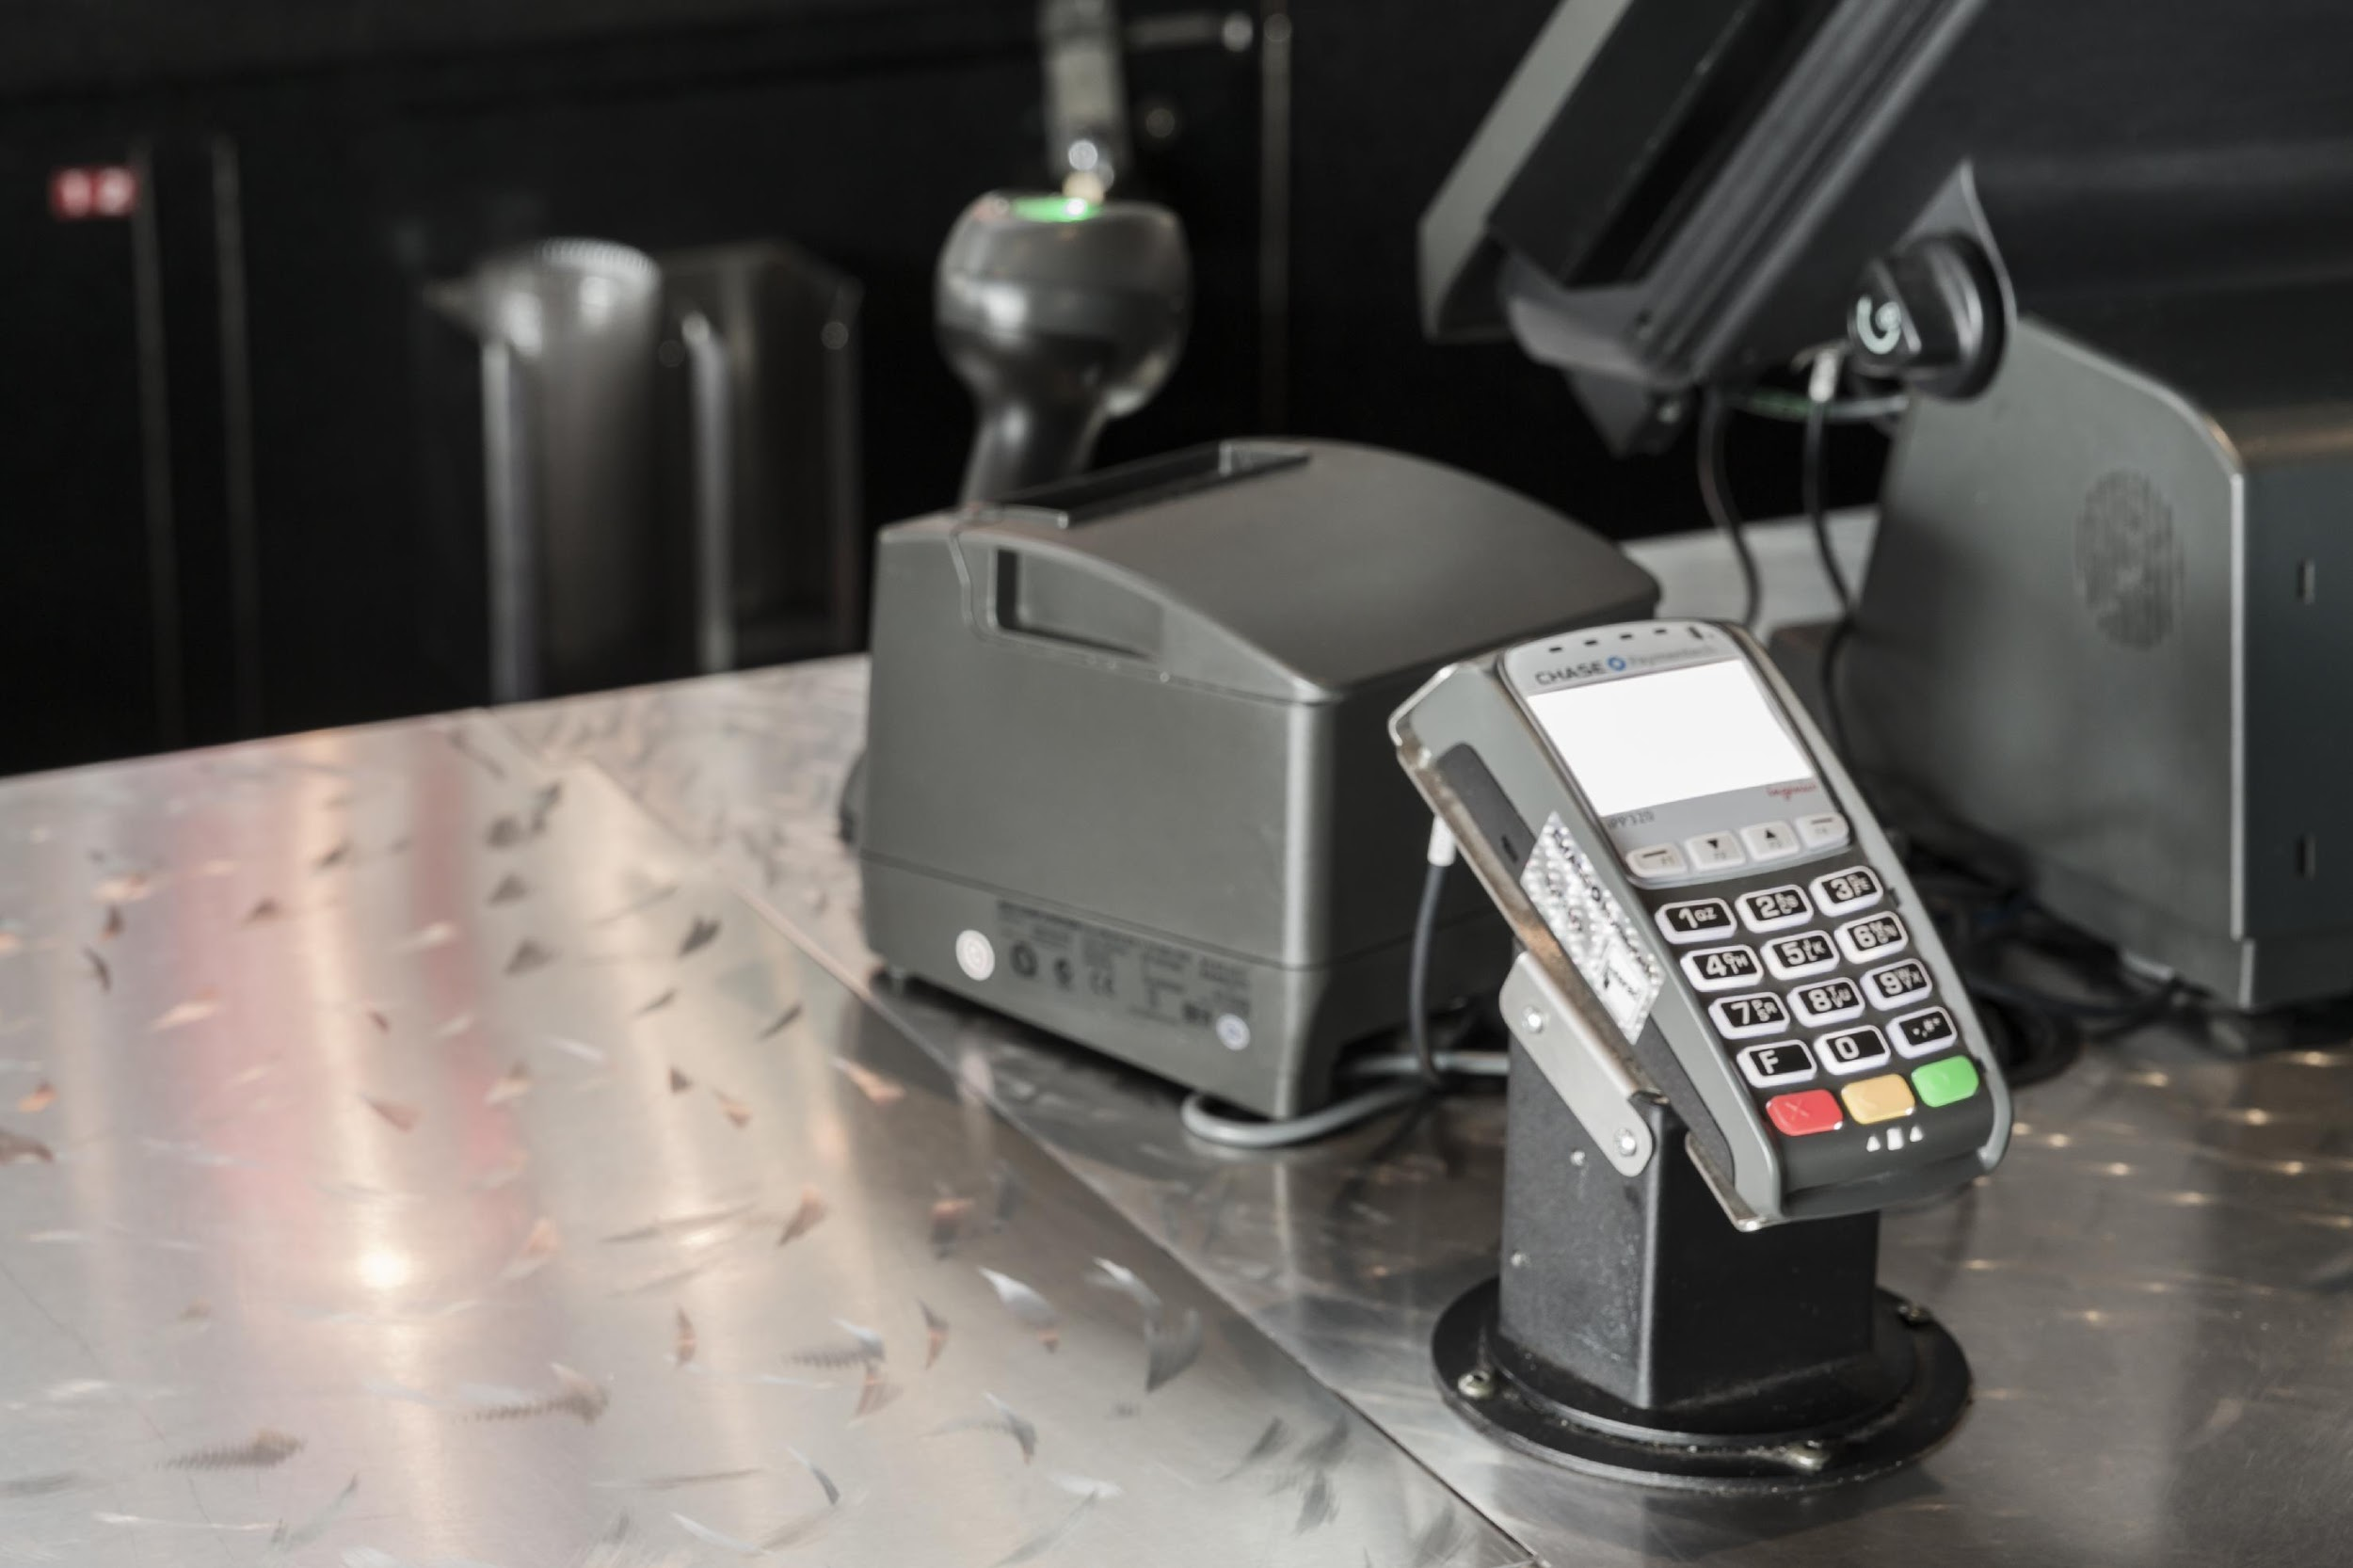
รายงานค่าใช้จ่ายพนักงาน
ควรเก็บรักษาเอกสารต่อไปนี้เป็นอย่างน้อย:
เอกสารการเดินทางที่มีรายละเอียดค่าใช้จ่าย ชั้นการเดินทาง
เอกสารแสดงที่พักและมื้ออาหารที่มีรายละเอียดค่าใช้จ่าย ผู้เข้าร่วมและตำแหน่ง
การอนุมัติค่าใช้จ่าย
ต้นฉบับใบเสร็จรับเงินแยกรายการ
วัตถุประสงค์ทางธุรกิจ
รายงานค่าใช้จ่ายพนักงาน
การเบิกจ่าย
เงินสดย่อย
เงินทุน การบริจาค การแสดงสินค้า และการชำระเงินเพื่อสนับสนุนและค่าบูธแสดงสินค้า
ใบอนุญาต ค่าระวาง การขนส่ง ค่าธรรมเนียมศุลกากร
ใบสั่งขาย

Slide 5
การเบิกจ่าย
ควรเก็บรักษาเอกสารต่อไปนี้เป็นอย่างน้อย:
ใบแจ้งหนี้ที่ระบุจำนวนเงิน วันที่ให้บริการ และประเภทของบริการและ/หรือผลิตภัณฑ์ที่ได้รับ
การอนุมัติภายใน ใบสั่งซื้อ และหลักฐานการชำระเงิน
หลักฐานการปฏิบัติงาน (เช่น ประกาศเกี่ยวกับ การจัดส่ง วัสดุ)
สัญญา ข้อตกลงเป็นลายลักษณ์อักษร และเอกสารแนบท้าย
การติดต่อสื่อสาร
รายงานค่าใช้จ่ายพนักงาน
การเบิกจ่าย
เงินสดย่อย
เงินทุน การบริจาค การแสดงสินค้า และการชำระเงินเพื่อสนับสนุนและค่าบูธแสดงสินค้า
ใบอนุญาต ค่าระวาง การขนส่ง ค่าธรรมเนียมศุลกากร
ใบสั่งขาย

Slide 6
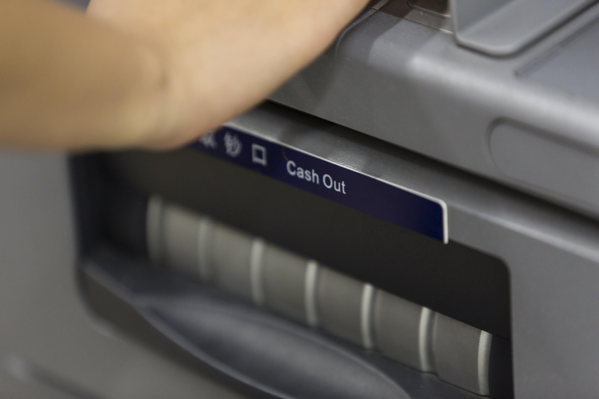
เงินสดย่อย
ควรเก็บรักษาเอกสารต่อไปนี้เป็นอย่างน้อย:
ใบเสร็จรับเงิน
บัตรกำนัลที่ขอ รวมทั้งการใช้งานที่ตั้งใจและจำนวนเงิน
การลงชื่อของผู้อนุมัติและวันที่เบิกจ่าย
การกระทบยอด (เช่น การเบิกจ่ายเทียบกับการใช้จ่าย) และหลักฐานว่ามีการคืนเงินที่ไม่ได้ใช้
รายงานค่าใช้จ่ายพนักงาน
การเบิกจ่าย
เงินสดย่อย
เงินทุน การบริจาค การแสดงสินค้า และการชำระเงินเพื่อสนับสนุนและค่าบูธแสดงสินค้า
ใบอนุญาต ค่าระวาง การขนส่ง ค่าธรรมเนียมศุลกากร
ใบสั่งขาย

Slide 7
เงินทุน การบริจาค และการชำระเงิน เพื่อสนับสนุนและค่าบูธแสดงสินค้า
ควรเก็บรักษาเอกสารต่อไปนี้เป็นอย่างน้อย:
เอกสารอนุมัติเบื้องต้น รวมถึงแบบฟอร์มคำขอและเหตุผลทางธุรกิจ
หลักฐานว่ามีการใช้เงินอย่างไร (เช่น ระเบียบวาระ เอกสารนำเสนอข้อมูล งานวิจัย)
เอกสารการเดินทาง ที่พัก และอาหาร
ในกรณีของการจัดงานกิจกรรมหรือการประชุม ควรมีรายชื่อผู้เข้าร่วม รูปภาพบูธ ฯลฯ
รายงานค่าใช้จ่ายพนักงาน
การเบิกจ่าย
เงินสดย่อย
เงินทุน การบริจาค การแสดงสินค้า และการชำระเงินเพื่อสนับสนุนและค่าบูธแสดงสินค้า
ใบอนุญาต ค่าระวาง การขนส่ง ค่าธรรมเนียมศุลกากร
ใบสั่งขาย

Slide 8
ใบอนุญาต ค่าระวาง การขนส่ง และ
ค่าธรรมเนียมศุลกากร
ควรเก็บรักษาเอกสารต่อไปนี้เป็นอย่างน้อย:
ข้อตกลงของบริษัทรับจัดส่งสินค้า/ตัวแทนออกของ/ตัวแทน
ใบแจ้งภาษีศุลกากร/ใบแจ้งค่าขนส่งและใบเสร็จรับเงิน
แบบฟอร์มศุลกากรและรายการราคา
แบบฟอร์มการโอนเงินผ่านธนาคาร/การโอนเงินโดยตรงของบุคคลที่สาม
ใบกำกับภาษีที่ทางราชการออกให้
รายงานค่าใช้จ่ายพนักงาน
การเบิกจ่าย
เงินสดย่อย
เงินทุน การบริจาค การแสดงสินค้า และการชำระเงินเพื่อสนับสนุนและค่าบูธแสดงสินค้า
ใบอนุญาต ค่าระวาง การขนส่ง ค่าธรรมเนียมศุลกากร
ใบสั่งขาย

Slide 9
ใบสั่งขาย
ควรเก็บรักษาเอกสารต่อไปนี้เป็นอย่างน้อย:
ใบสั่งซื้อของลูกค้า
ใบแจ้งหนี้การขาย
เอกสารในการจัดส่ง
รายการราคา รวมส่วนลดที่ให้
หลักฐานการชำระเงินที่ได้รับจากลูกค้า
รายงานค่าใช้จ่ายพนักงาน
การเบิกจ่าย
เงินสดย่อย
เงินทุน การบริจาค การแสดงสินค้า และการชำระเงินเพื่อสนับสนุนและค่าบูธแสดงสินค้า
ใบอนุญาต ค่าระวาง การขนส่ง ค่าธรรมเนียมศุลกากร
ใบสั่งขาย

Slide 10
สาระสำคัญหลัก
เอกสารสนับสนุนเพียงพอเพื่อสะท้อนถึงลักษณะ ของผลิตภัณฑ์ที่จำหน่ายและ/หรือบริการที่มีให้
คำอธิบายโดยละเอียด ของบริการที่มีให้
การสนับสนุนข้อตกลง ตามอัตราในสัญญา
บริการนั้นมีตามวัตถุประสงค์ที่ชอบด้วยกฎหมายและวัตถุประสงค์ทางธุรกิจ ที่ถูกต้อง
เอกสารการอนุมัติ ที่เหมาะสม

